Slide 1
Сказка - ложь,
да в ней намёк,
добрым молодцам - урок

Slide 2
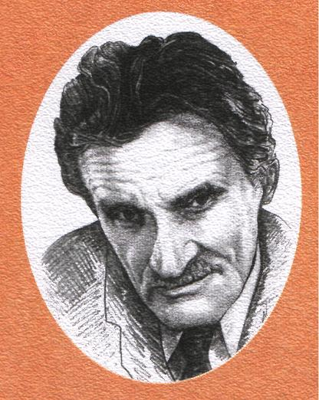
Юрий
Карлович
Олеша
(1899-1960)

Slide 4
«Три Толстяка»

Slide 6
Сборник вишнёвая косточка

Slide 7
Рассказ « Вишнёвая косточка»

Slide 8
Работу выполнила ученица 5-б класса Виноградова Валерия

Slide 9
СПАСИБО
ЗА УРОК!

